Slide 1
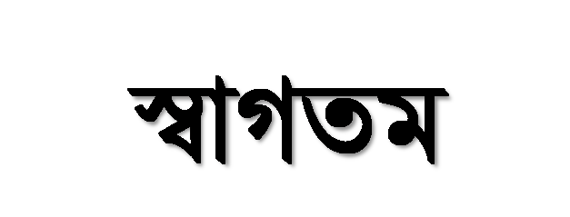
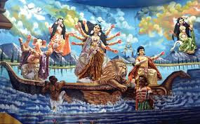

Slide 2
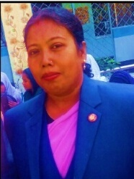
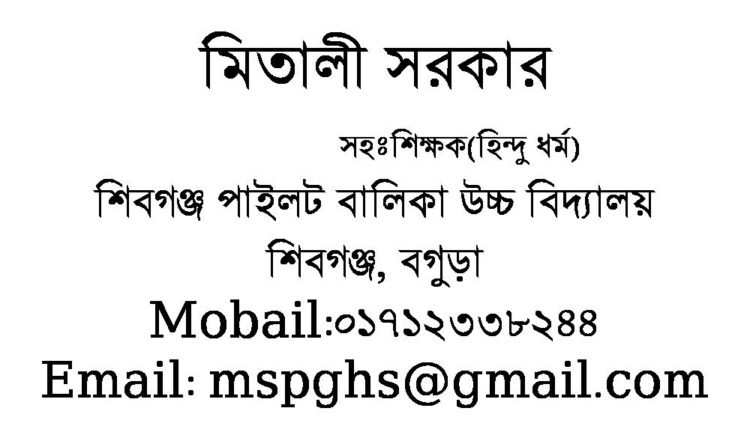

Slide 3
শ্রেণিঃ নবম-দশম
বিষয়ঃ হিন্দু ধর্ম ও নৈতিক শিক্ষা
বিশেষ পাঠঃ পঞ্চম অধ্যায়
(দেব-দেবী ও পূজা)
সময়ঃ 5০ মিনিট

Slide 4
দুর্গা নামের ব্যুৎপত্তি বলতে পারবে।
দেবী দুর্গার পরিচয় ও রূপ বর্ণনা করতে পারবে।
দুর্গা পুজা পদ্ধতি(বোধন থেকে বিসর্জন) বিশ্লেষণ করতে পারবে।

Slide 5
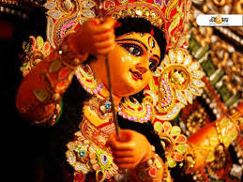
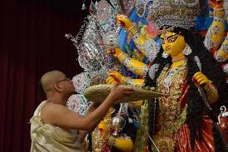
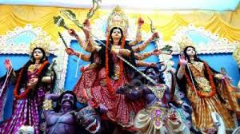

Slide 6
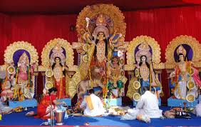
দুর্গাপূজা পদ্ধতি

Slide 7
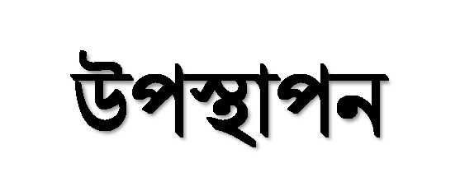
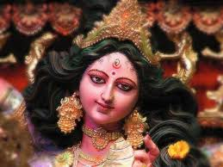
দুর্গা নামের ব্যুৎপত্তিগত অর্থঃ দু-গম+অ=দুর্গা । যে স্থানে গমন করা অত্যন্ত দুরূহ তাকে দুর্গ বলে। দুর্গ শব্দের সঙ্গে আ প্রত্যয় যোগ করে দুর্গা শব্দটি গঠন করা হয়েছে এবং স্ত্রীলিঙ্গে ব্যবহার করা হয়। যিনি মহামায়া তিনি দুরধিগম্য- তাঁকে দুঃসাধ্য সাধনার দ্বারা পাওয়া যায়। তাই তিনি দুর্গা।

Slide 8
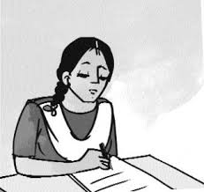
পূজা করা হয় কেন?

Slide 9
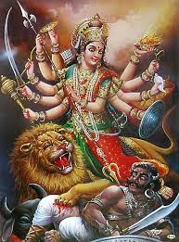
দেবী দুর্গার রুপঃ
দেবী দুর্গা দশভূজা তাঁর দশটি ভুজ বা হাত বলেই তাঁর এই নাম। তাঁর দশটি হাত তিনটি চোখ রয়েছে ।এ জন্য তাঁকে ত্রিনয়া বলা হয়।তাঁর বাম চোখ চন্দ্র, ডান চোখ সূর্য এবং কপালের উপর অবস্থিত চোখ জ্ঞান বা অগ্নিকে নির্দেশ করে। তাঁর দশ হাতে দশটি অস্ত্র রয়েছে যা শক্তির প্রতিক। সিংহ তাঁর বাহন।

Slide 10
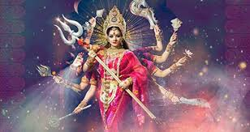
দেবী দুর্গার গায়ের রং অতসী ফুলের মতো সোনালী হলুদ। তিনি তাঁর দশ হাত দিয়ে দশদিক থেকে সকল অকল্যাণ দূর করেন । দেবী দুর্গার ডানদিকের পাঁচ হাতের অস্ত্রগুলো যথাক্রমে- ত্রিশুল,খড়্গ,চক্র,বাণ ও শক্তি।বাম দিকের পাঁচ হাতের অস্ত্রগুলো হল খেটক (ঢাল) পূর্ণচাপ(ধনুক),পাশ,অঙ্কুশ,ঘন্টা,পরশু । এ সকল অস্ত্র দুর্গার অসীম শক্তি ও গুনের প্রতিক।

Slide 11
দেবী দুর্গাকে দশভুজা বলা হয় কেন? ব্যাখ্যা কর।

Slide 12
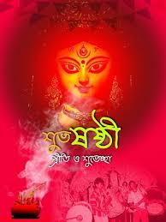
ষষ্ঠী পূজাঃ
মহালয়া অমাবস্যার পরে শুক্লপক্ষের ষষ্টী পূজার আয়োজনের মাধ্যমে দুর্গা পূজা শুরু হয়। সুষ্টু ভাবে পূজা উদযাপন করার জন্য নিজেকে উতসর্গ করার সংকল্প করা হয়।সন্ধাকালে বোধন,তারপর অধিবাস ও আমন্ত্রণ অনুষ্ঠিত হয়।

Slide 13
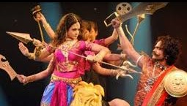
সপ্তমীপূজাঃ
ষষ্ঠীর পর আসে মহাসপ্তমী। এ তিথিতে অনুষ্টিত হয় সপ্তমীবিহিত পূজা মন্ত্র উচ্চারণের মধ্য দিয়ে দেবী দুর্গাসহ সকল প্রতিমার প্রাণপ্রতিষ্ঠা করা হয়। নানা উপকরণে ফুল, বেলপাতা,নৈবেদ্য, বস্ত্রাদি সাজিয়ে দেবীকে পূজা করা হয়।এদিনের পূজায় নবপ্রত্রিকা অন্যতম।

Slide 14
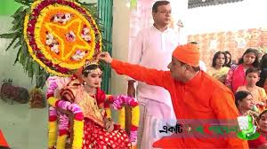
মহা অষ্টমী ও কুমারী পূজাঃ
শারদীয় দুর্গা উৎসবে অষ্টমী পূজা অত্যন্ত গুরুত্বপূর্ণ পূজা।এ দিনে দেবী দূর্গা মহিষাসুরকে বধ করে বিজয় লাভ করেছিলেন।এ পূজা বিধিসম্মতভাবে অষ্টমীবিহিত পূজা করে দেবী দূর্গার কৃপা লাভ করেন।
কুমারী পূজা অষ্টমী পূজার দিন কুমারী পূজা করা হয়।আমাদের দেশে কেবল রামকৃষ্ণ মঠে কুমারী পূজা অনুষ্ঠিত হয়।

Slide 15
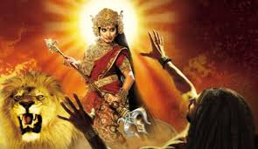
নবমী পূজাঃ
নবমী তিথিতে দেবী দূর্গার নবমীবিহিত পূজা করা হয়।অষ্টমী ও নবমীর সন্ধির সময় বিশেষভাবে সন্ধি পূজা অনুষ্টিত হয়। সন্ধি পূজায় ১০৮টি মাটির প্রদিপ প্রজ্বলন করে দেবী পূজা করা হয়।এ সময় দেবী দুর্গাকে বিভিন্ন ধরনের উপকরণে ভোগ নিবেদন করা হয়।

Slide 16
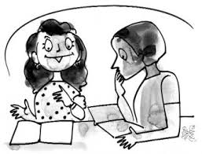
কোন তিথিতে কুমারী পূজার উৎপত্তি হয়? ব্যাখ্যা কর।

Slide 17
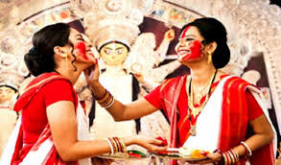
দশমী পূজাঃ
দশমী তিথিতে পূজাবিধি অনুসারে দেবী দুর্গার দশমীবিহিত পূজা করা হয়।দশমীর দিনে দেবী দুর্গার প্রতিমা বিসর্জন। পুজার দশমীকে বলা হয় বিজয়া দশমী।দেবী দুর্গা যেন ঘরের মেয়ে।তিনি শ্বশুর বাড়ি থেকে বাবার বাড়ি আসেন। চারদিন থেকে তাঁর ছেলেমেয়েদের নিয়ে কৈলাশ ভবনে যাত্রা করেন।দুর্গা প্রতিমা নদী,পুকুর প্রভৃতি জলাশয়ে বিসর্জনের মাধ্যমে শারদীয়দুর্গা উৎসবের সমাপ্তি ঘটে।

Slide 18
সার্বজনীন পূজা কাকে বলে?
দেবী দুর্গা কী নামে পূজিত হন?
দুর্গা কে?
দুর্গাকে কেন ত্রিনয়নী বলা হয়?
বিজয়া দশমী কী?
দেবী দুর্গার বাহন কে?

Slide 19
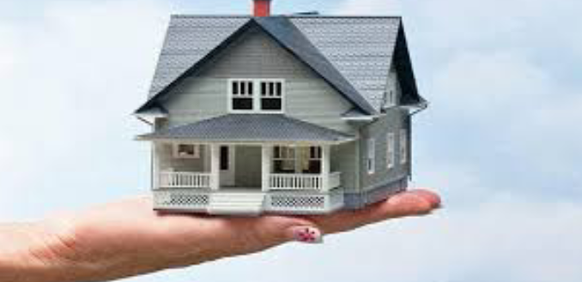
দুর্গাপূজা কীভাবে ভক্তদের মাঝে সাম্য ও সৌহার্দ জাগ্রত করে? ব্যাখ্যা কর।

Slide 20
